Slide 1
Дипломный проект

Slide 2
Для кого – Логистическая компания
БП – Доставка транспортного средства с аукциона до заказчика
Цели автоматизации:
- Взаимодействие между участниками БП
- Ускорение формирование заказа на выбор оказываемых услуг
- Получение информации о нахождении транспортного в пути
Структура приложения:
Стартовая страница
На стартовой странице необходимо предоставлять общую информацию о компании, предоставлять пользователю возможность зарегистрироваться или зайти в личный кабинет для просмотра сформированных своих заказов.
Личный кабинет пользователя -должен содержать информацию о уже созданных заказах, а также иметься возможность для создания нового заказа и последующей ее оплату
Личный кабинет сотрудника компании - отображение всех заявок - отправка уведомлений о регистрации заявки - прикрепление фото на каждом этапе доставки - изменение статуса и местоположение транспортного средства

Slide 3
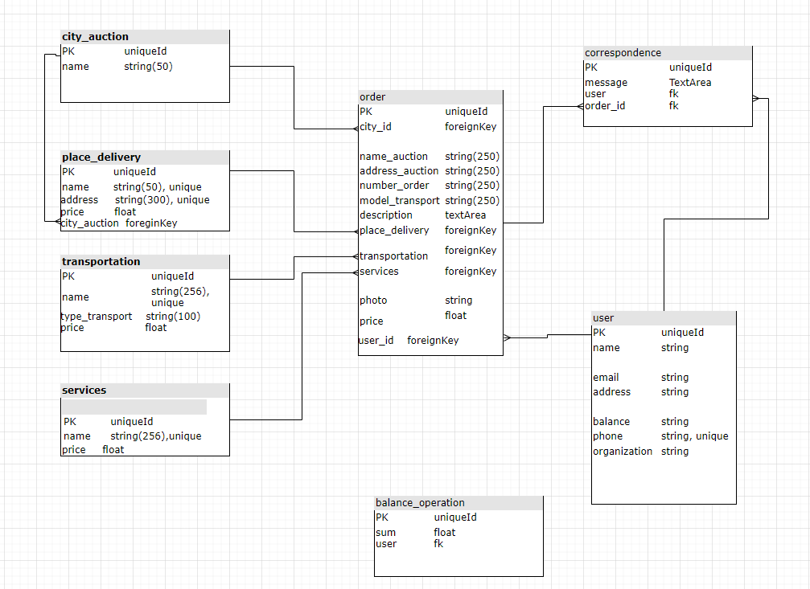

Slide 4
Реализовано:
1. Создан проект с использованием инструмента построения зависимостей (poetry)
2. Подключена БД PostgreSQL
3. Созданы модели
4. Проведена миграция данных в БД
5. Подключена страница администратора с отображением всех основных моделей
6. Созданы шаблоны ( стартовая страница для входа, отображение реестра заявок, просмотр заявки, создание заявки с использованием форм)
Возникшие трудности:
1. В процессе реализации запросов к таблицам, приходилась часто вносить изменения в модели и проводить удаление старых и делать новые миграции
2. При реализации формы для создания нового заказа, в связи с тем, что используются поля с форматом ImageField и M2M , форма не проходит валидацию ( на текущий момент в поисках решения данной проблемы)
Что необходимо доделать:
1. Разобраться с формой создания заказа
2. Определить как производить расчет цены заказа на основании выбранных услуг, типа транспортировки и других дополнительных требований из разных таблиц
3. Попытаться сделать атомарную транзакцию по пополнению баланса, необходимо связать отправку с личного счета и пополнении баланса после подтверждения по Email)
4. Написать API для просмотра заявок, создания заявки.
5. Подключить и настроить Redis для формирования очереди и использования cash

